Slide 1
柯P的大數據

Slide 2
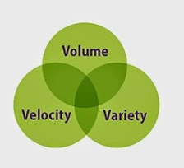
大數據的特性
2001年，麥塔集團(META Group)的道格‧萊尼(Doug Laney)指出資料增長的挑戰和機遇有三個方向，分別是量(Volume，指資料大小)、速(Velocity，指資料輸入輸出的速度)與多變(Variety，指資料的多樣性)，合稱「3V」或「3Vs」。

Slide 3
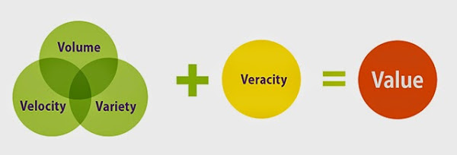
大數據的特性
2012年，由麥塔集團改為高德納(即唐納德·爾文·克努斯，Donald Ervin Knuth)將大數據的定義修正為「大數據是大量、高速、及/或多變的資訊資產，它需要新型的處理模式去促成更強的決策能力、洞察力與最佳化處理。」，並在3V之外定義了第4個V，即加入真實性(Veracity)為第四特點，成為4V或4VS。
資料來源：數位時代

Slide 4
大數據(Big data或Megadata)
大數據(Big data或Megadata)又稱為巨量資料、海量資料、大資料，指的是所涉及的資料量規模巨大到無法透過人工，在合理時間內達到擷取、管理、處理、並整理成為人類所能解讀的資訊。
數據不僅是數據量大，數據結構復雜，而且應該是動態變化、蘊含著豐富使用價值的數據。

Slide 5
大數據4個基本特徵
數據數量巨大
數據類型多樣
處理速度快
可利用資料密度偏低

Slide 6
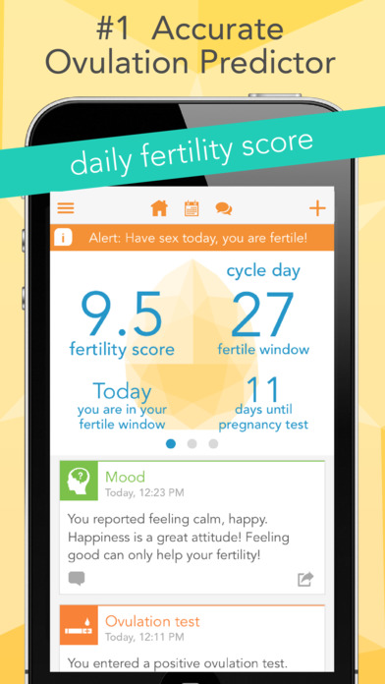
大數據應用
有一款叫做Ovia Fertility的App，藉由分析30萬名會員的數據，開發演算法，精準計算排卵期，提高懷孕的機率，這個程式以幫助會員成功懷孕作為他們業務的核心。這個App已幫助5萬名會員成功懷孕。
Ovia Fertility通過健康跟蹤設備，收集女性受孕相關數據，如基礎體溫、子宮頸液分析、排卵測試結果、生理症狀、情緒狀況、睡眠、營養攝入等因素，基於智能算法數據分析，來精準預測女性的排卵期，從而提高女性受孕率。據調查使用Ovia產品，使用戶的受孕率比美國的平均水平高出兩倍。

Slide 7
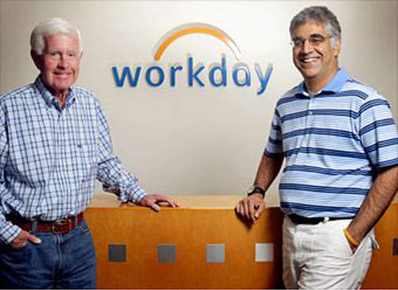
大數據應用
如Workday推出一套軟體，預測員工的薪水漲幅和可能跳槽時間，幫助企業決定每名員工的加薪幅度、時間點和轉職時機。
圖片來自：fortune

Slide 8
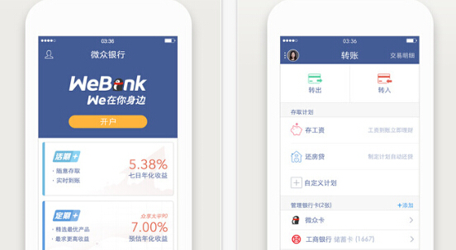
大數據應用
理財也逃不過大數據的掌控，騰訊就於年初推出第一家用大數據決定借貸與否的銀行，微眾銀行結合辨識人臉和公安部門資料，決定借貸者的信用等級。

Slide 9
大數據應用
阿里巴巴集團數據技術及產品部副總裁、數據委員會會長的車品覺在大數據未流行前，車品覺就開始關注這趨勢。
他在1995年認識一個以博彩維生的團隊，透過錄下每場賽馬比賽過程，分析騎師、馬匹有哪些失誤動作，並帶來怎樣後果，再將這些數據「清洗」出一個更準確的數據(smart data)，提高獲勝機會，因此每年賺進數億港幣。

Slide 10
大數據一定要很大嗎？

Slide 11
數據的多寡是大數據中最無趣的部份。
主要是要找出從未被挖掘過的資料，並且從這些資料中去提煉出有價值的資訊而非只是執着于資料大小。
我們只要能從看似毫無意義的數據中掘出金礦，有誰會在意那座礦坑大得像座山還是少得像小狗屋呢？

Slide 12
大數據其概念及實用是過去10年用於企業內部的資料分析以及商業統計應用之用。
現在的大數據不只是資料處理工具，它更是一種能預測或洞悉未來，甚至破舊立新的一種有效系統方法。

Slide 13
柯P大數據

Slide 14
背景說明-柯文哲
柯文哲先生在未選上台北市長之前，他是台大醫院外科急診室醫生，也是台大醫院急診室主任，亦即柯文哲是一位具有台灣大學醫學博士學位暨台大醫生，也在大學任教的職位。

Slide 15
背景說明
柯P凡事性急而求好心切，讓他經常是快人快語，甚至偶而情緒失控，其與政治人物應有的謙虛、忍耐、冷靜等特質大異其趣，但其不同於一般政治人物的行為，同時也引發人民不明就裡的遵從與追隨熱潮。

Slide 16
背景說明
長久以來，人民對於政府的「推、拖、拉」之行政效率難以苟同，因此，柯Ｐ特別重視行政議事效率與管理的問題。

Slide 17
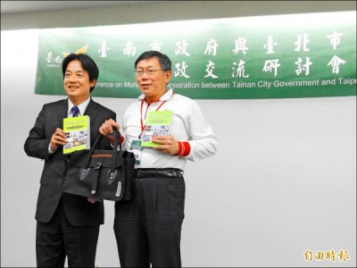
柯文哲

Slide 18
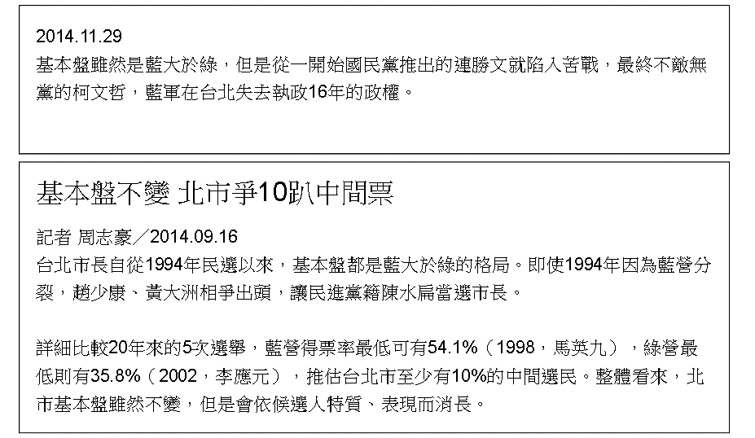
回顧
資料來源：聯合新聞網

Slide 19
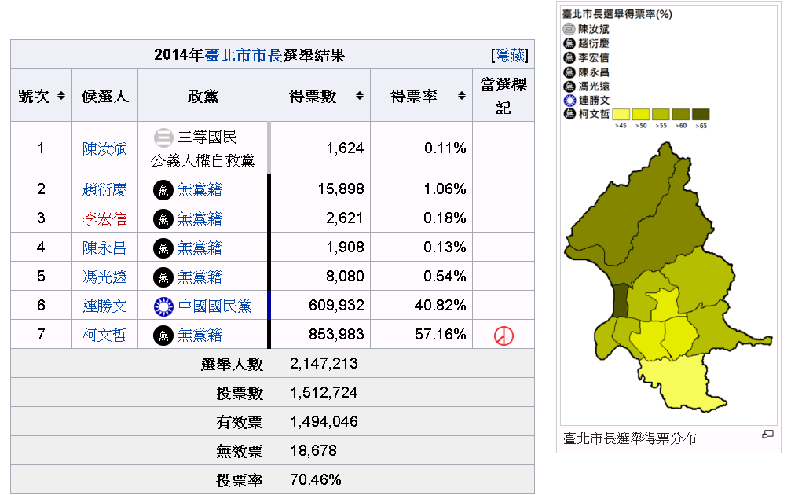
回顧
資料來源：維基百科

Slide 20
柯P現象
柯文哲在九合一選舉期間，以標榜非藍非綠的「白色」自居，但其行事間有「墨綠」的身影，雖是飽受爭議，但其以無黨籍身分參選首都市長，迫使民進黨放棄該黨參選人，進而在選戰中打敗國民黨參選人連勝文，這樣的成績即使是國、民兩黨的天王參選，其結果可能也難望其項背，亦可視為是九合一選舉中的一大奇蹟。

Slide 21
柯P說:
我是個相信科學、相信數據的人，因此這次選戰也是大數據打法，務求得到最好的行銷效益！很多人說我的優點是講真話，但講真話的背後，是因為我非常相信數字、相信科學，我是一個很理性的人。

Slide 22
柯P選舉成功公式
選舉成功公式，即：「6億個讚+5人小組+1400萬人次FB用戶=85萬張白色力量」。
#大數據 #3V與4V #數據挖掘 大數據分析-以柯P現象為例 - 國家政策研究基金會 Read more: http://www.npf.org.tw/2/14788

Slide 23
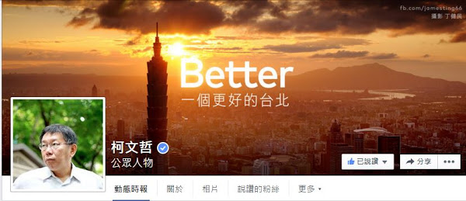
柯P的大數據團隊
幕後計算臉書留言有多少人點閱？
多少按讚數？
多少人分享？
多少人討論？

Slide 24
運用的工具
所有的計算基礎全部來自網路
運用臉書搜尋與大數據分析的QSearch與Google trends
文字雲https://timdream.org/wordcloud/

Slide 25
Qsearch應用
QSearch 與柯文哲團隊並肩合作，辨識 Facebook 中的潛在支持者，從中研究當前選民最關心的議題。
QSearch 並不關注傳統按照年齡、性別等人口統計學劃分的目標族群（target group），而是鎖定社群媒體正被熱炒的特定議題。
Qsearch是鎖定社群媒體正在關注的特定議題，而不是以人口統計學進行分析，因此他們的廣告分析比Facebook 廣告要精準 16 倍。

Slide 26
QSearch應用
QSearch 共同創辦人與 CEO Roger Do 接受採訪時表示，柯營的 Facebook 訊息發佈略是：「在 Facebook 上張貼深度內容（thoughtful stuff），並在主流媒體中回應負面傳聞」。

Slide 27
QSearch應用
選戰期間，藍營輪番以活摘器官等醫療爭議，企圖打擊曾為台大醫院外科醫師的柯文哲。QSearch 監測發現，這些負面指控大約每 14 天就出現一次，他們提供的數據讓柯文哲與其幕僚能夠選擇最恰當的時機澄清或回擊，並釋出有利自身陣營的正面訊息，迅速回防，反倒屢屢殺得對方措手不及。

Slide 28
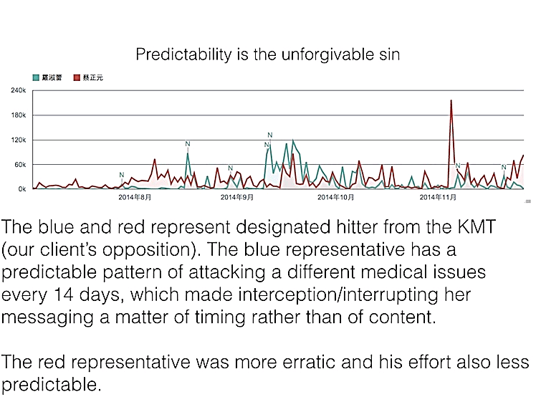
QSearch

Slide 29
QSearch
柯P的MG149事件，柯P團隊的QSearch團隊在最新的這一塊的操作，即時提供了柯P最佳決策建議，讓柯P團隊採取了要求對手連勝文也同時公布財產，結果呢？讓原本可能引爆柯P灰頭土臉的風暴，轉移了焦點；把燙手山芋轉到連陣營，無形中為柯P解套。
MG149案，是2014年臺北市長選舉期間的爭議事件。無黨籍市長候選人柯文哲為國立臺灣大學醫學院附設醫院加護病房外科主任、並擔任臺大醫院MG149專戶的計劃主持人。中國國民黨立委羅淑蕾質疑柯文哲在MG149之外私設帳戶，涉嫌貪污、洗錢、逃漏稅等，均因罪嫌不足，予以不起訴處分。

Slide 30
社群軟體分類
臉書可以分成三塊來討論：
第一塊是一般個人用戶；
第二塊是所謂的Speaker、就是意見領袖，如宅神朱學恆等；
最後一塊是新聞媒體，新聞媒體在網路上有蘋果即時新聞、自由時報、NOWnews等。
Notes:
一個成功的議題擴散，必須在這三塊要平均。我們的算法是議題在這個領域平均擴散並熱燒五天以上，就算成功。以上這些，全部都可以透過數據驗證比率與總數。所以說，當一個議題只有新聞媒體注意，而沒有意見領袖投入延伸，就不會成為話題；一旦沒有人去談，議題的生命大概一天就結束了。

Slide 31
策略應用
一般只關注總數有沒有往下掉，如果熱度一直持續往上走，基本上就只會去跟昨天比較、取一個相對值。很多議題如果沒有意見領袖，就必須要想辦法找意見領袖，或是從網路再度投放，讓議題被這些意見領袖看見。如果缺使用者，就把議題投放到使用者前面。

Slide 32
策略應用
有一個大數據團隊的好處是，隨時搜集並緊盯Data，不過，一般只關注總數有沒有往下掉，如果熱度一直持續往上走，基本上就只會去跟昨天比較、取一個相對值。很多議題如果沒有意見領袖，就必須要想辦法找意見領袖，或是從網路再度投放，讓議題被這些意見領袖看見。如果缺使用者，就把議題投放到使用者前面。

Slide 33
策略應用
這個部分，很難明確說出有一個標準值，反正，只要趨勢曲線沒有掉下來、這三方的比率又非常好，大家就可以確認這個議題「中」了。團隊在操作這個部分其實蠻準的，一個議題在明天還會不會被群眾討論，他們的預測大半很準確。

Slide 34
議題該如何有效投放？
臉書是可以下廣告的
臉書廣告有個好處，就是使用者可以選擇條件，所以，團隊會運用他們的網路技術跑數據，去找出哪一群人在哪些關鍵字底下？無論是聚焦腳踏車、桌遊、跳舞，還是環保議題，技術人員都有辦法把這群人找出來，並將廣告送到他們面前。這是滲透於無形的最高境界，讓人很容易在捲軸上面拉一拉，就可看到選戰團隊所訴求的柯文哲政見。

Slide 35
鎖定對政治冷感族群，強力擴散
我們比較特別的是利用大數據分析時下年輕人在乎的議題，從虛擬網路世界做到實體動員。

Slide 36
透過大數據戰法獲勝選
2014年的九合一選舉中，柯p即採用大數據戰法而獲得勝選；在民主國家的政黨政治中，各國對於大數據分析的選舉模式將愈來愈重視。 連結

Slide 37
大數據非萬能
故意或錯誤的解讀、分析同樣會造成更大的災難，顯示大數據的運用，要想精確無誤的話，還是需要對證或異質的資料來對比，柯P不懂波多野的聲量原本就高，沒有這條數據供對比，自然會被戴季全誤導而做出了錯誤的判斷。AV波卡的案例成了大數據錯誤使用的案例。

Slide 38
大數據非萬能
運用大數據來做消費者洞悉，幫助客戶找到最佳的社群脈動並支援行銷決策，每做一個案例就是檢證一次，這也是新媒體最大的特色之一：不斷實驗中。既是實驗中，就得更加小心，目前為止，大數據是值得參考，但非絕對神準，要做更精確的判斷還是需要多方考量，不能只為了追求聲量高熱度高（數據好看）而忽略全體人民的觀感啊！

Slide 39
大數據非萬能
然而，大數據並非絕對神準，在海量資料探勘中，假設的提出是重大的關鍵，因為針對問題或議題提出需求與假定若是過於浮泛，跑出來的數據明顯地就是無法反映事實的數據，對於決策很可能就會提供偏差的決定。
還有另一個重大關鍵就是在數據出爐後的分析與解讀，漂亮的數據並不代表結果一定更好。戴季全的AV波卡跑出的聲量熱度高，可是波多野結衣在年輕世代特別是網路社群是頗具知名度的，像捷連才推出「天使／魔鬼」的波卡眼尖的讀者 馬上看出是抄波多野的AV影片，而戴季全不就是看準了這個賣點才會去找這位「黑色林志玲」，不找本土的林志玲不就是想要讓波卡賣得更多嗎？

Slide 40
Google Trends
http://www.google.com/trends
關鍵字的比較
網站流量的比較

Slide 41
Google Trends
「關鍵字」的地位可是非常崇高的，任何網站都非常注重關鍵字，因此很多「關鍵字」的一些相關服務。「關鍵字」能幹嘛呢？從現實面來說的，它就是一種可以拿來賣錢的東西。不過在網站經營者角度上，「關鍵字」的運用就是一種網站的行銷，我們要會觀察網友喜歡用哪些「關鍵字」找東西，為了增加網站被瀏覽的機率變高，則要是當的在標題中，運用大家常用的「關鍵字」。

Slide 42
QSeach操作說明
https://www.youtube.com/watch?v=GLijr6CcFkc

Slide 43
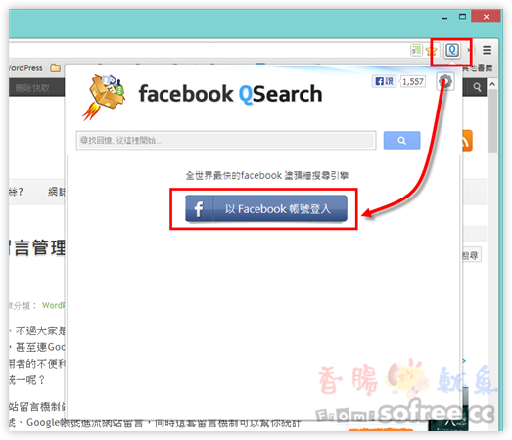
第1步 以Google Chrome為例，安裝好QSearch的應用程式後，點選一下，然後使用facebook登入。

Slide 44
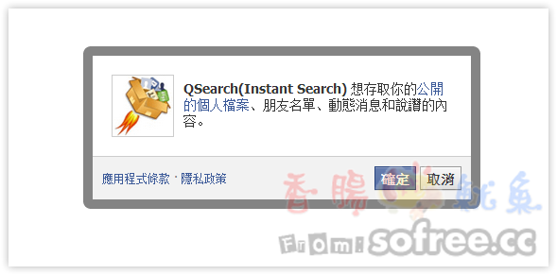
第2步 請授權給 QSearch ，這樣才能搜尋你的訊息。

Slide 45
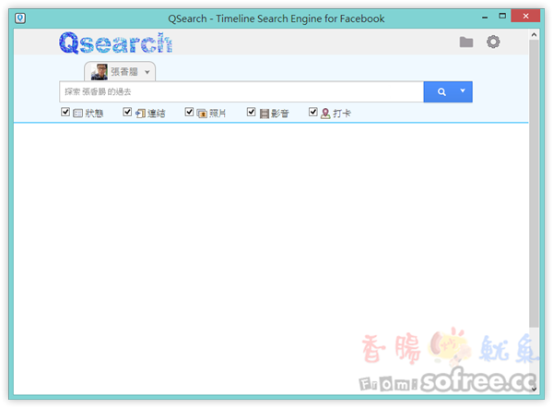
第3步 授權完後可能會出現此視窗，體可以直接在此搜尋，或者是直接進入這頁搜尋。

Slide 46
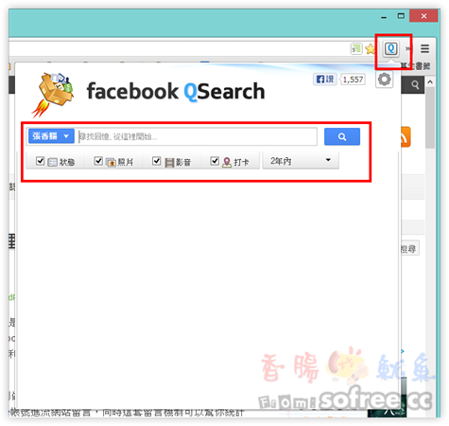
第4步 平時要搜尋，可以點一下小圖案叫出搜尋介面，這邊可以搜尋狀態、照片、影音、打卡，設定搜尋時間與設定搜尋人。

Slide 47
第5步 搜尋時，也可以限定某幾位朋友。

Slide 48
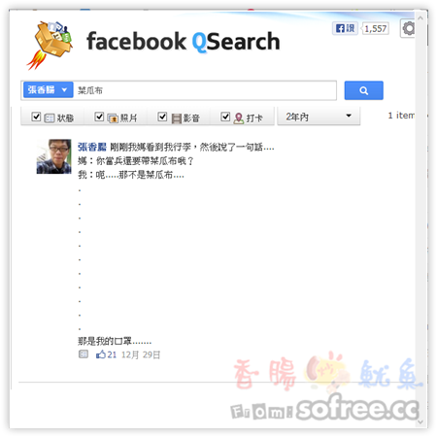
第6步 第一次搜尋可能會比較卡，之後速度就會順暢，例如搜尋個「菜瓜布」…真的精準搜出。

Slide 49
資料來源
#大數據 #3V與4V #數據挖掘 大數據分析-以柯P現象為例 - 國家政策研究基金會 Read more: http://www.npf.org.tw/2/14788
白色的力量3—柯P模式：柯文哲的SOP跟你想的不一樣
https://www.inside.com.tw/2014/12/03/asia-beat-qsearch
https://sofree.cc/qsearch/
https://www.youtube.com/watch?v=GLijr6CcFkc
http://www.uter-hk.com/index.php?page=big_data&lang=zh_hk
原文網址：https://kknews.cc/tech/ae9j5xj.html

